Slide 1
課題解決型演習
2024/12/16
鈴木真
宮下佑祥

Slide 2
今回の目標
実装に向けて必要な情報の整理
データ/処理の流れについての確認
ベースラインの把握
実装モジュールの確認

Slide 3
目次
問題の種類
SPARQLに必要な情報
問題に関するデータ構造
Scenarioのデータ例
動画の取得方法
動画取得の実際のコード
処理の流れ
実装モジュールについて

Slide 4
問題の種類
Multi Choise
Q1: 何回出入りしたか
Q2: 何回actionしたか
Q3: roomに入った後で、最初に何をしたか
Q4: roomに入る直前に何をしたか
Q5: ある時間帯で、どこにいたか/何を持っていたか
Caption: 最適なキャプションは
YesNo
Q1: n回roomに入ったのが正しいか
Q2: n回actionしたのは正しいか
Q3: roomに入った後で最初にしたactionが正しいか

Slide 5
SPARQLに必要な情報
問題を踏まえて必要な情報
場所の情報→?event :place ?room
前後のイベント情報→?event :next/previousEvent ?next/previous_event
時間情報→?event :time ?time 時間情報については、動画から取得するのがよいのではないか
Eventの情報から、すべての情報を取得することができる
→行動と物体の情報についても取得可能

Slide 6
問題に関するデータ構造
Caption以外の問題ではScenarioが与えられる
Captionの問題では直接videoのidが与えられる
Scenarioは複数のActivity(動画に1クリップに相当)を含む
"id": 1714826240792,
"senario": "scene1_Day1",
"question": "How many times did he enter the bathroom?",
MultiChoice Q1のデータ例（抜粋）
"id": 1714818306253,
"videoId": "Abnormal/scene1/movies/Fall_backward_while_walking_and_turning1",
"question": "Which is the most appropriate caption of the movie?",
Captionのデータ例（抜粋）

Slide 7
Scenarioのデータ例
シナリオ名とそのシナリオが含むActivityのリストを保持
{"statusCode":200,"method":"GET","message": "Success","data":{"id":"scene1_Day1","title":"Day1", "scene":1,"activities":["Get_out_of_bed1","Put_groceries_in_fridge16", "Put_away_groceries_from_fridge1","Do_work_on_computer1",
"Put_away_groceries_from_fridge2","Read_bedtime_story1",
"Walk_with_memory_loss8","Turn_on_light7","Cook_salmon1","Use_bathroom1",
"Fall_while_initiation_of_walking2","Stand_on_coffee_table1","Turn_on_light5",
"Put_groceries_in_fridge18","Clean_sink3","Fall_while_preparing_meal2"]}}
Dataset/PartiallyMissingData/Episodes/222/scene1_Day1.json

Slide 8
動画の取得方法
Scenarioが含むActivity名と動画のPathは紐づいていない → Activity名からPathを取得できる辞書を生成するコードを実装
movie/から動画ファイルがある場所まで探索し、ファイル名 からActivity名を抽出し、Pathと共に書き出す
一度のみ実行し、生成
Activity, FilePath
Activity, FilePath
︙
コード実行毎に読み込み
generate_movie_list.py
mp4_files_list.txt
QA推論コード

Slide 9
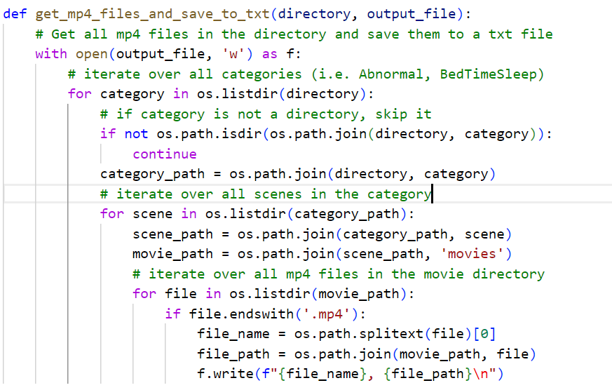
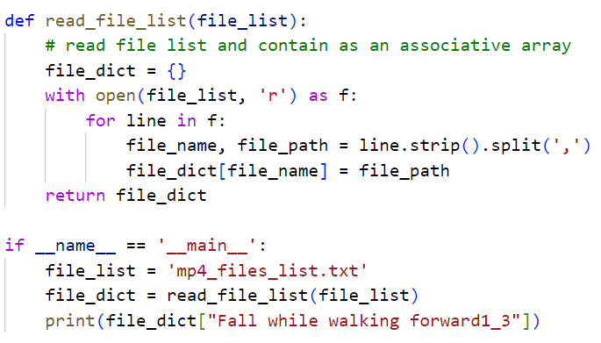
動画取得の実際のコード
動画を読み込むコードの抜粋
generate_movie_list.pyの抜粋

Slide 10
処理の流れ
QAファイルの読み込み
QA内のsenario, question, answers内のcorrect answerを抽出
YesNo問題のときにquestionのAnswer0(name=…, number=…).numberはnumber回数したかに置き換える
senarioからエピソードを読み込み、activityを抽出
知識グラフの読み込み
不足部分の確認
動画の読み込み
予測処理
出力成型

Slide 11
実装モジュールについて
基本的な方針としては、知識グラフで欠損している場所に ついて動画から不足情報の取得 ※action, location, objectが20%で欠損
問題と情報
場所: キャプション、場面認識
何回出入りしたか
行動: キャプション、行動認識
何回actionしたか
直前直後に何をしたか
ある時間帯で何をしたか(時間の埋め込み: 先行)
キャプション: キャプション、LLM選択
最適なキャプションはどれか
問題は条件付けの仕方

